Slide 1
10월 3주차 주간업무 보고
Mark4 · 앱 – 대시보드 연동 · 앱(마약 + 경찰청 통합)
Notes:
이번 주 MARK-4 앱 변경사항 보고: Dual Strip 선택 화면 추가, 정보 입력 화면 개선, Dual 엑셀 양식 초안.

Slide 2
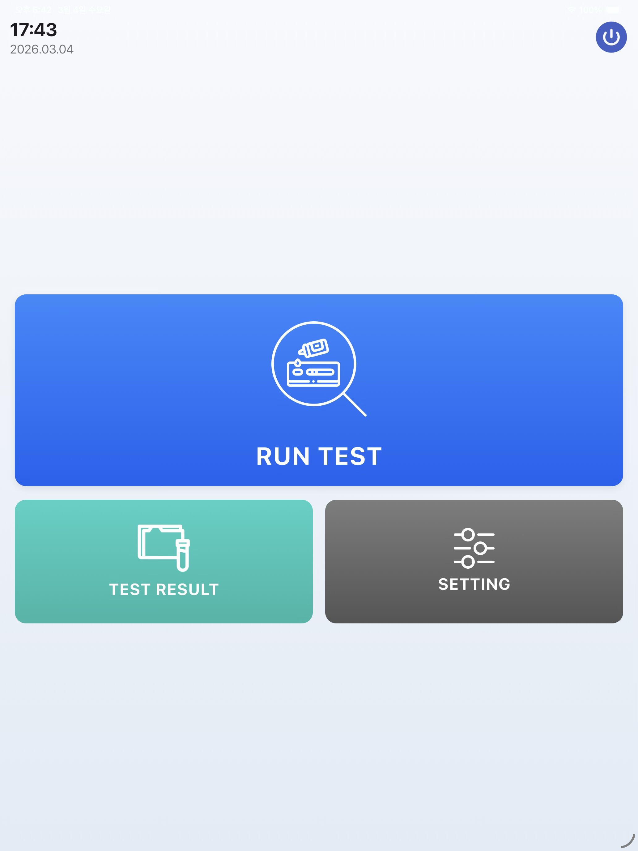
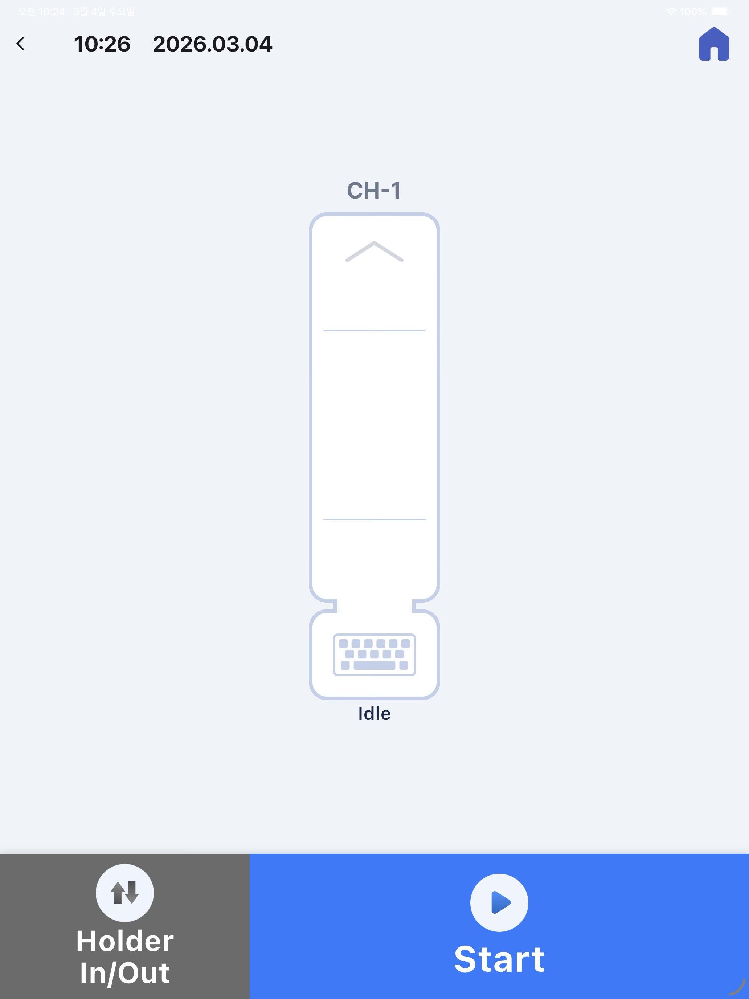
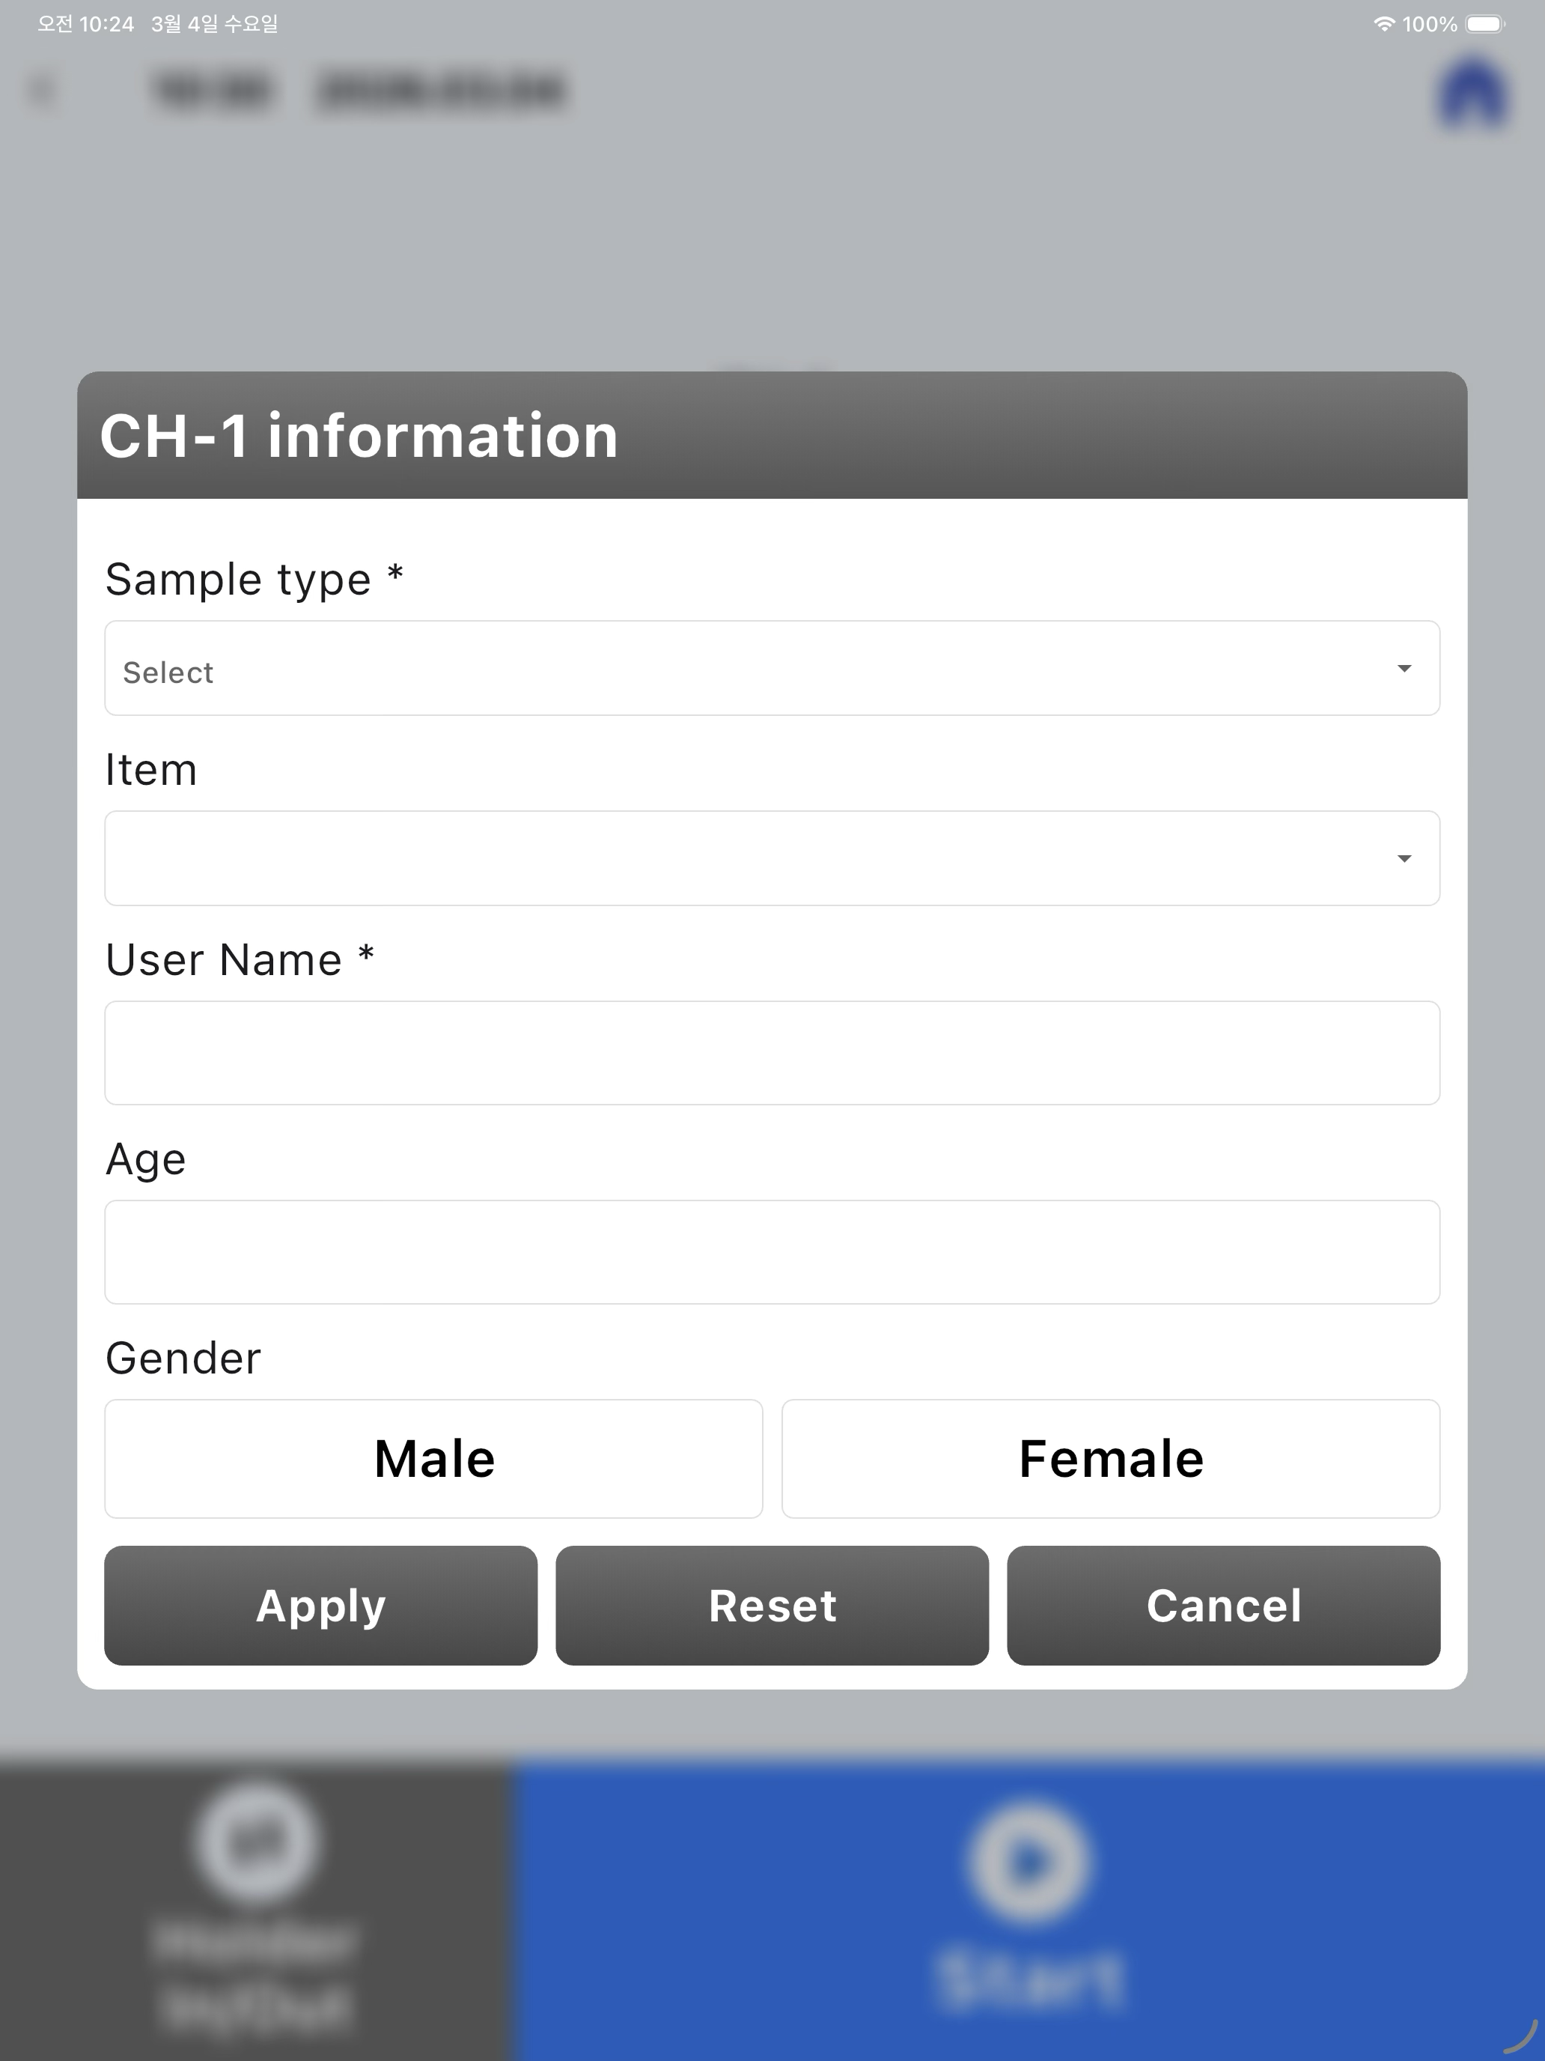
화면 흐름 변경 (기존)
Notes:
Dual은 선택 화면과 안내까지만 구현. 측정·분석 기능은 장비 쪽 지원 여부 확인 후 진행.

Slide 3
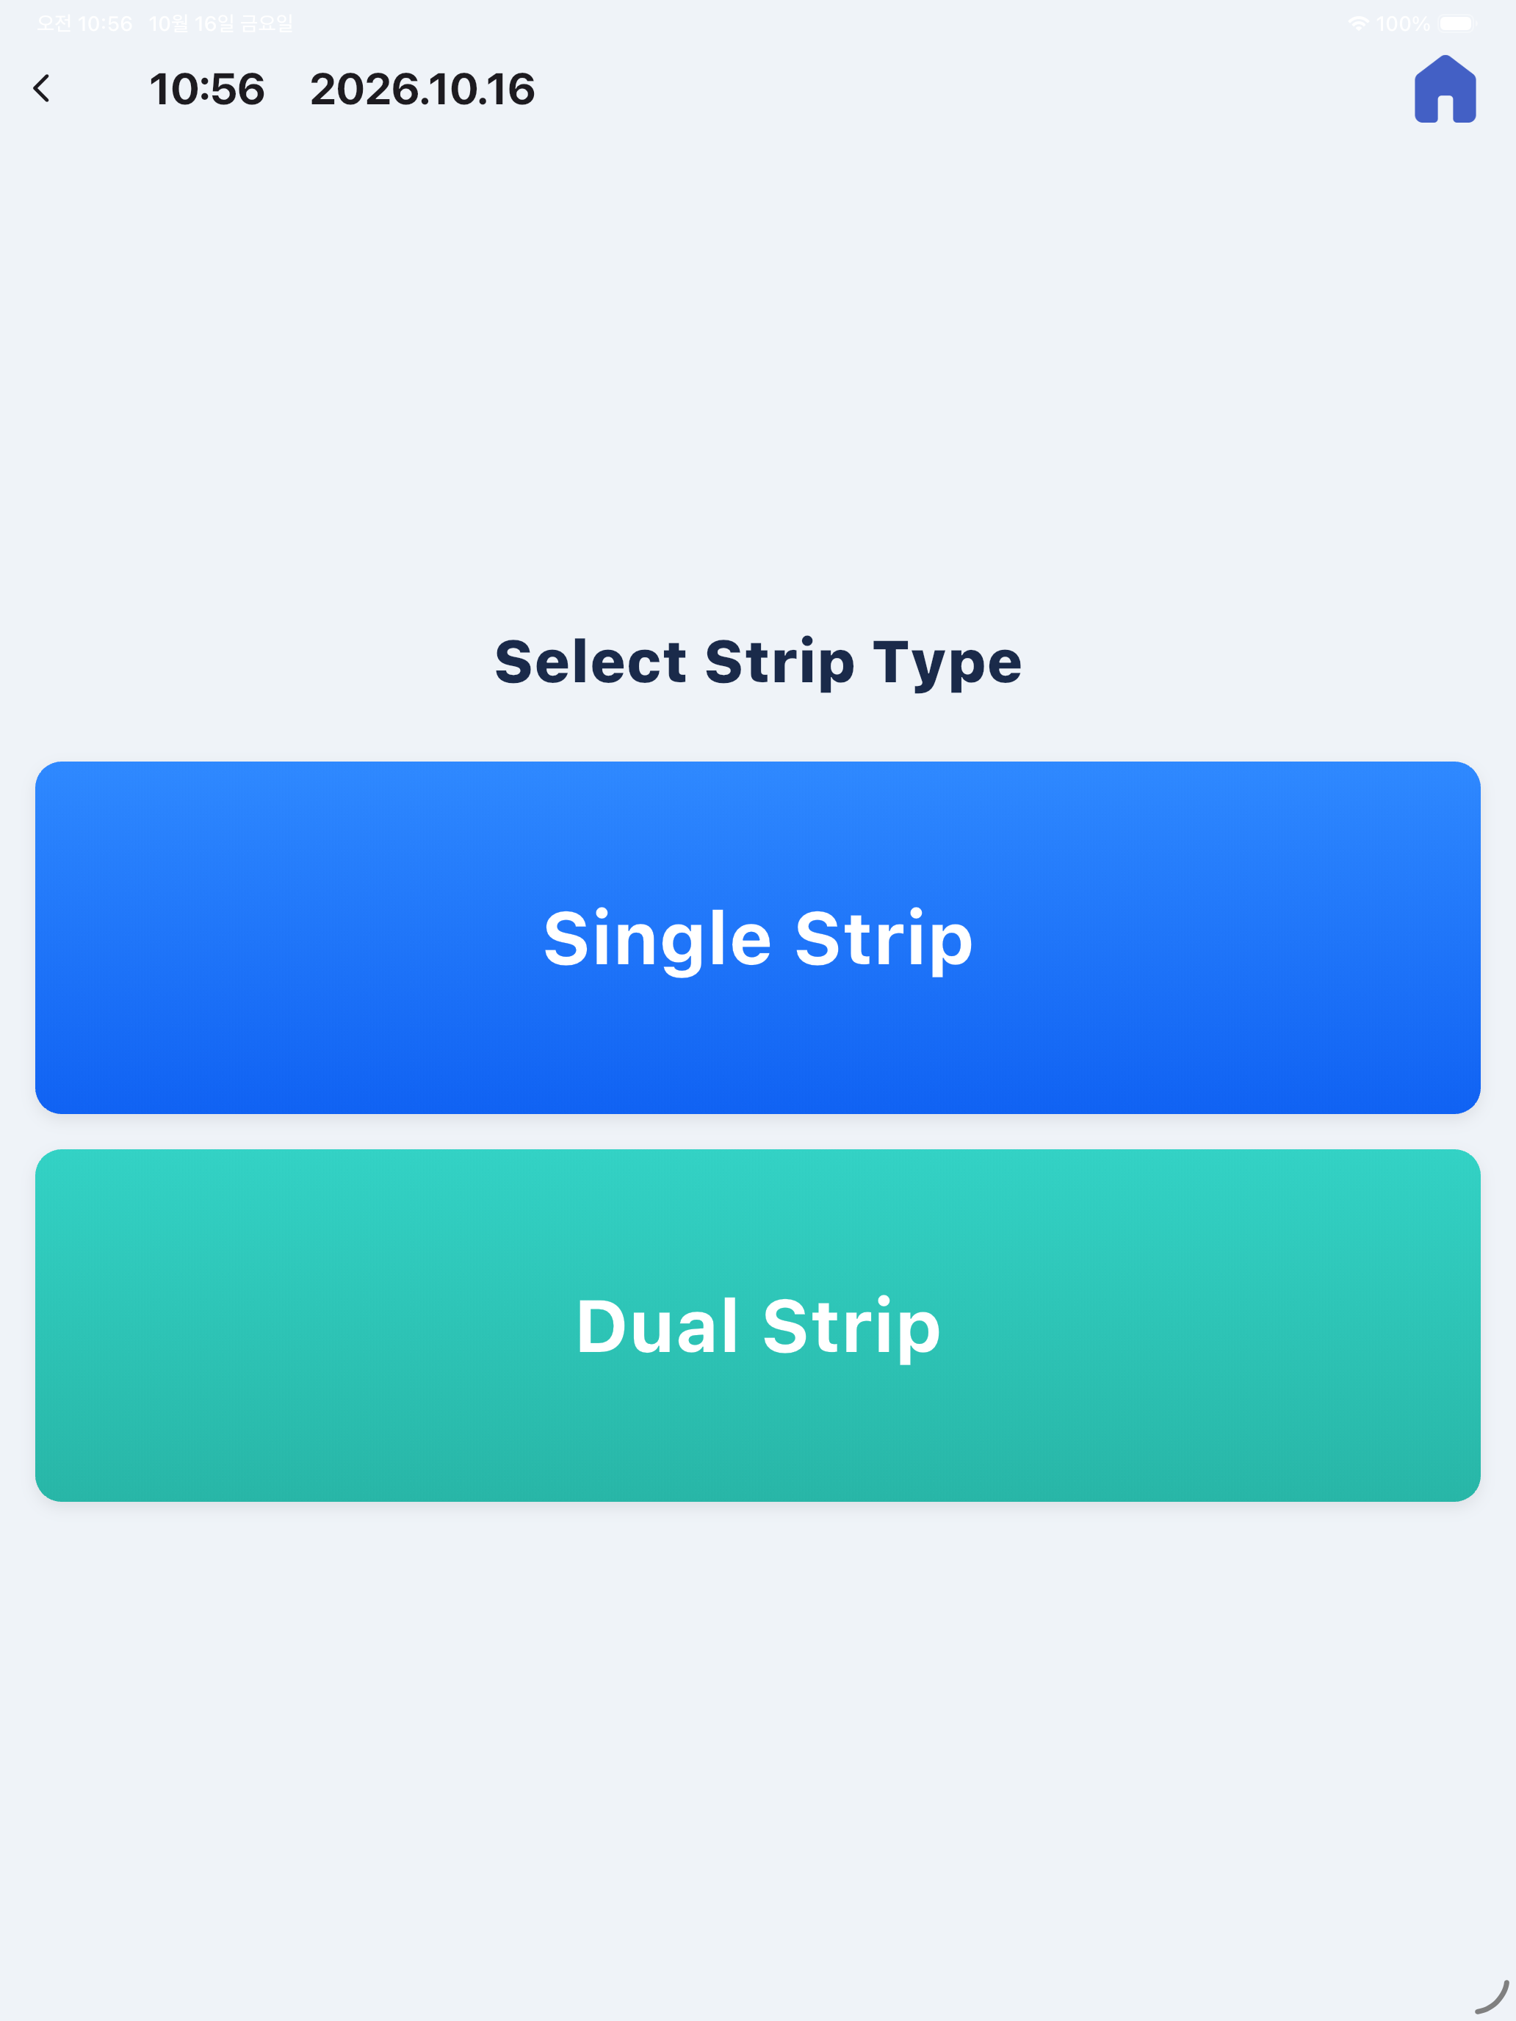
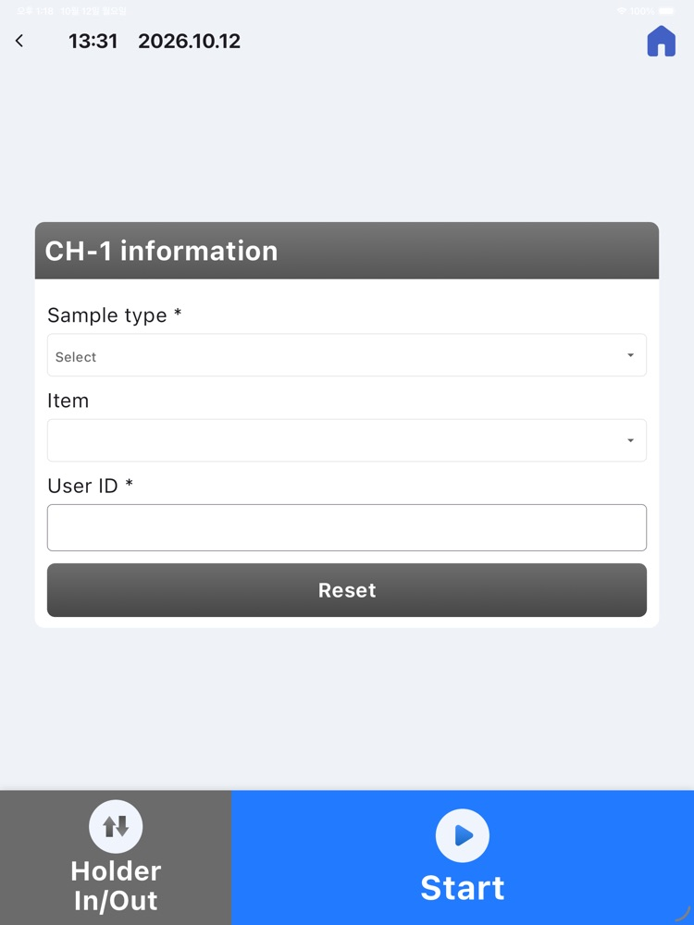
화면 흐름 변경 (신규)
Notes:
Dual은 선택 화면과 안내까지만 구현. 측정·분석 기능은 장비 쪽 지원 여부 확인 후 진행.

Slide 4
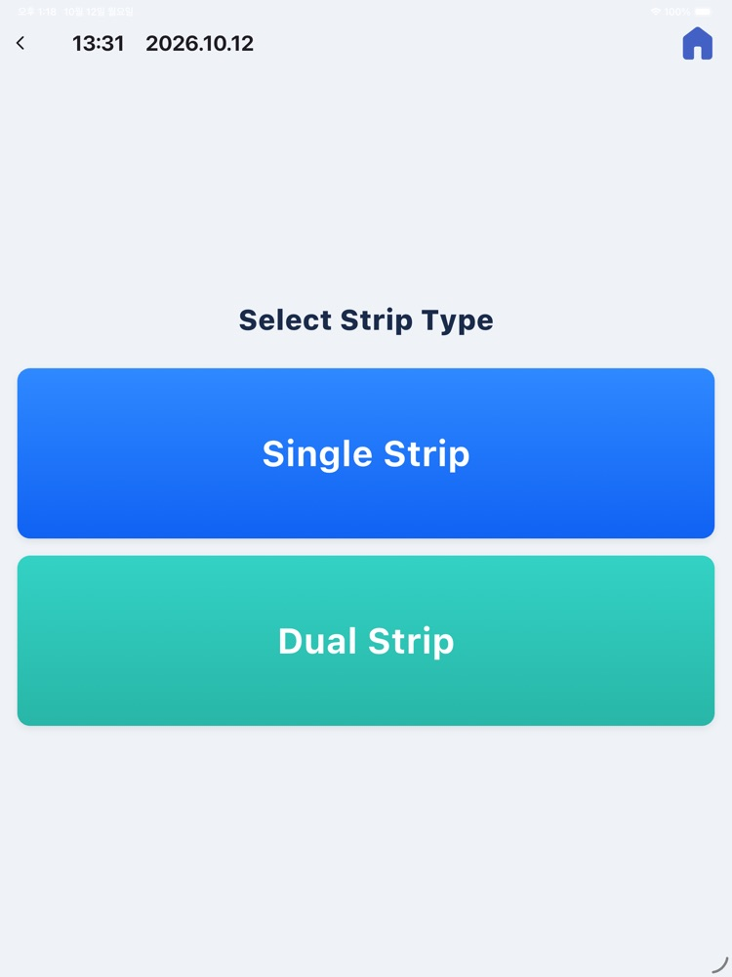
신규 화면
① RUN TEST → Strip 선택
② 정보 입력
Notes:
iPad 시뮬레이터에서 실제 앱을 실행해 캡처한 화면.

Slide 5
엑셀 출력: Single → Dual
Single (기존 · CSV)
Dual (신규 양식)
공통
Date, UserId, SampleType, Item
공통
Date, UserId, SampleType, StripType
측정값
C Intensity, T Intensity
좌 스트립
Ctrl(L), FluA, RSV Intensity
이미지
CaptureImage
우 스트립
Ctrl(R), FluB, AdV, CoV Intensity
판정
FluA, RSV, FluB, AdV, CoV Result
이미지
CaptureImage
Notes:
스트립 구조 도식(Ctrl 2mm, 라인 간격 3mm, 총 13mm)에 맞춰 라인 7개를 열로 구성. 현재 Single 출력은 xlsx가 아니라 CSV.

Slide 6
Dual 엑셀 출력 샘플
UserId | Ctrl(L) | FluA | RSV | Ctrl(R) | FluB | AdV | CoV | 판정
S001 | 2.80 | 3.40 | 0.20 | 2.60 | 0.10 | 0.30 | 0.20 | FluA 양성
S003 | 2.90 | 0.30 | 0.10 | 2.40 | 3.10 | 0.20 | 0.10 | FluB 양성
S005 | 2.70 | 0.20 | 0.10 | 2.50 | 0.10 | 0.20 | 3.60 | CoV 양성
S006 | 2.80 | 0.20 | 0.10 | 2.60 | 0.10 | 0.20 | 0.10 | 전체 음성
Notes:
일부 행만 발췌. 전체 7행은 dual_strip_sample.xlsx 참고. 값과 판정 기준은 모두 예시.

Slide 7
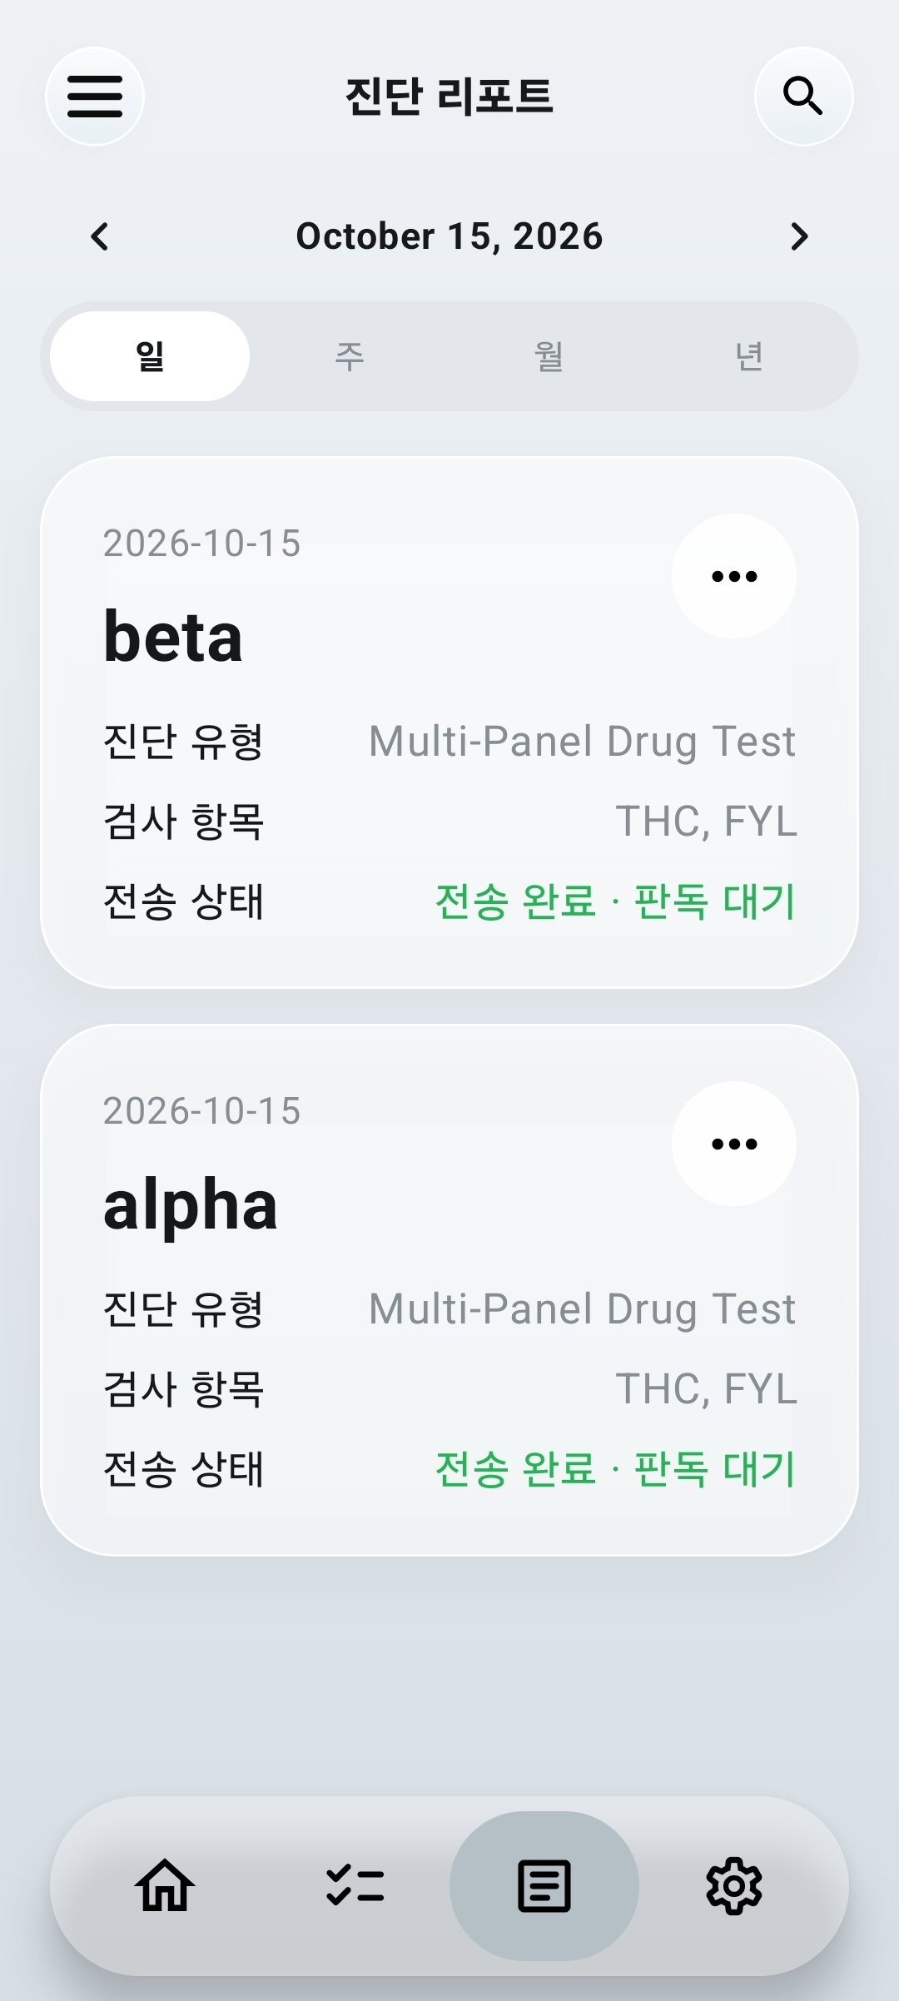
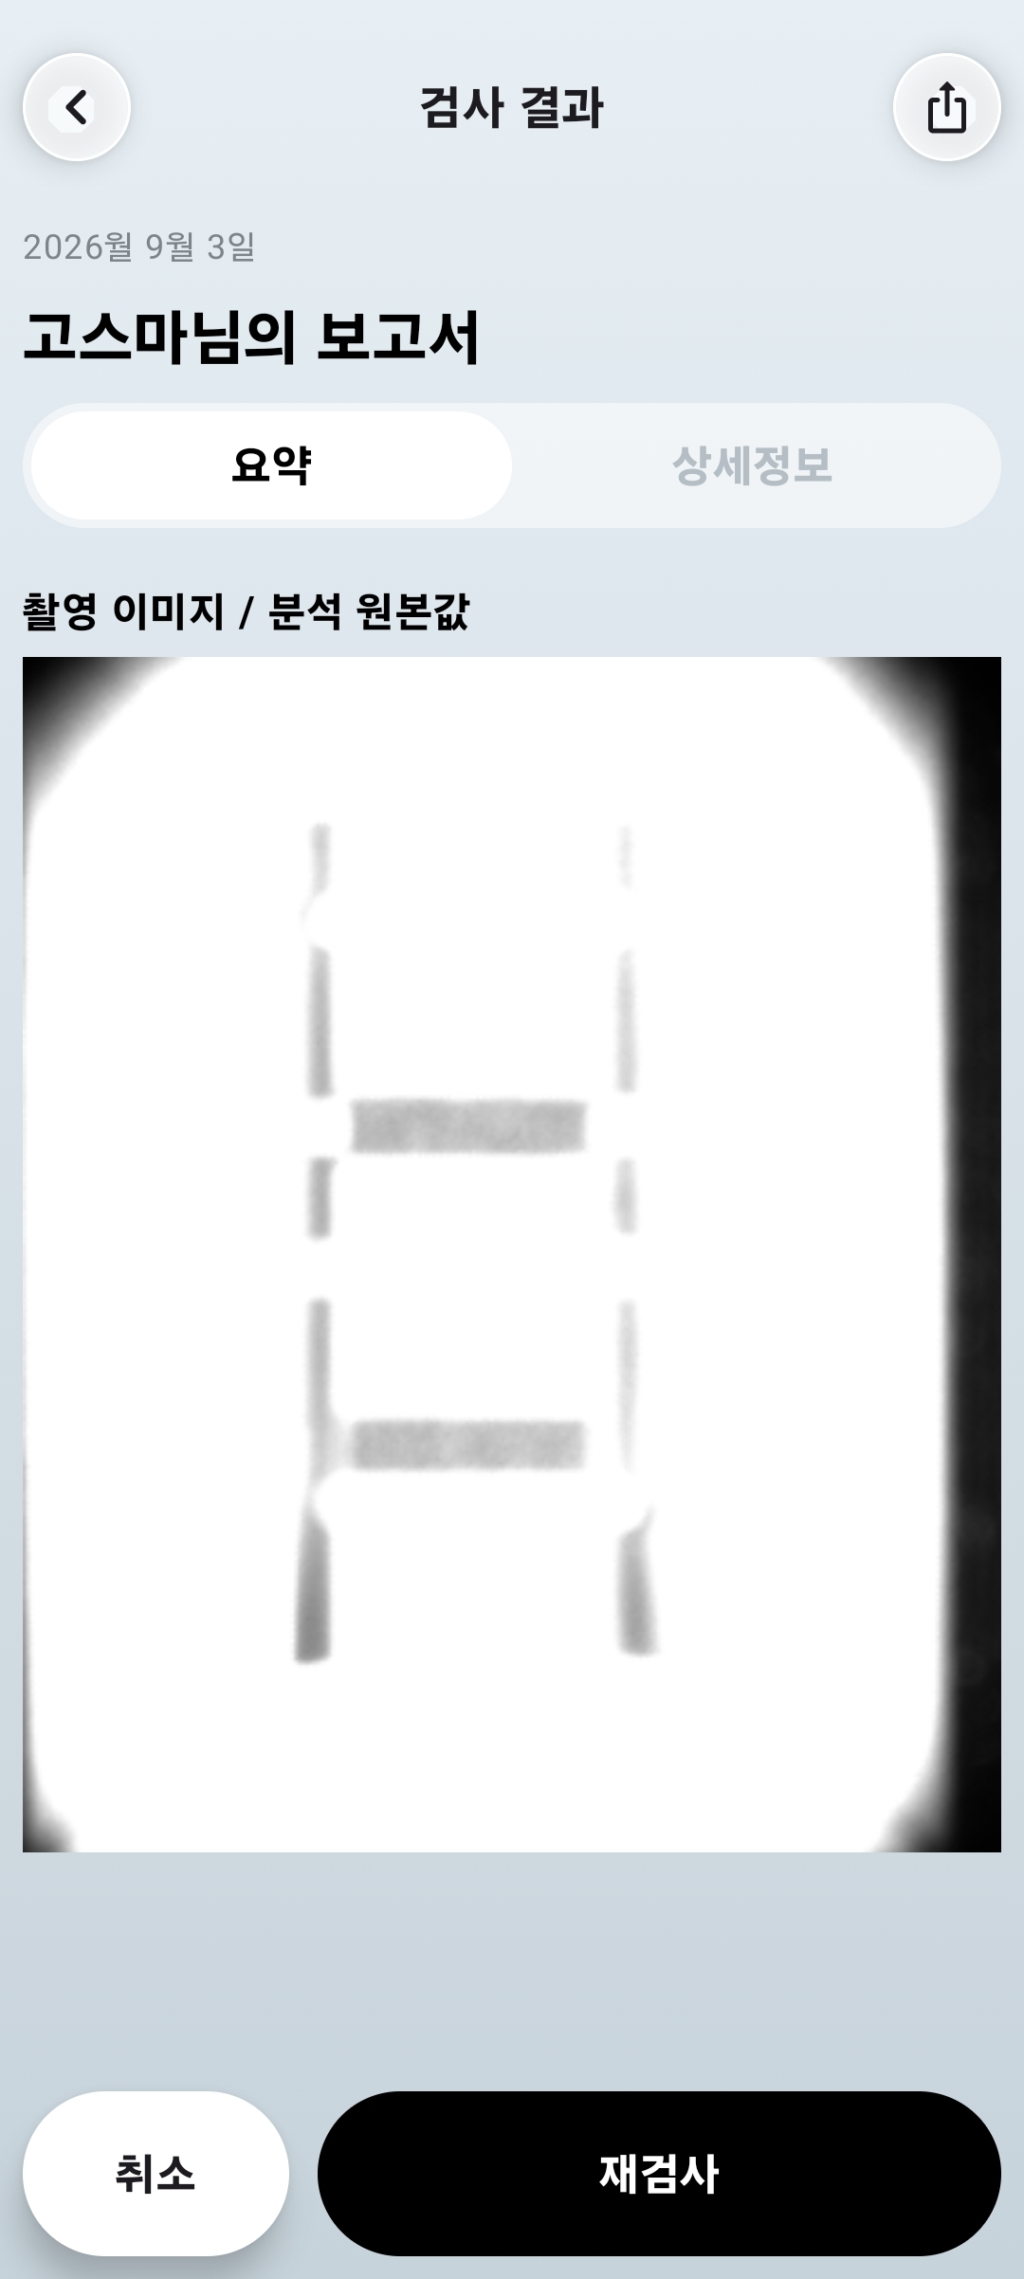
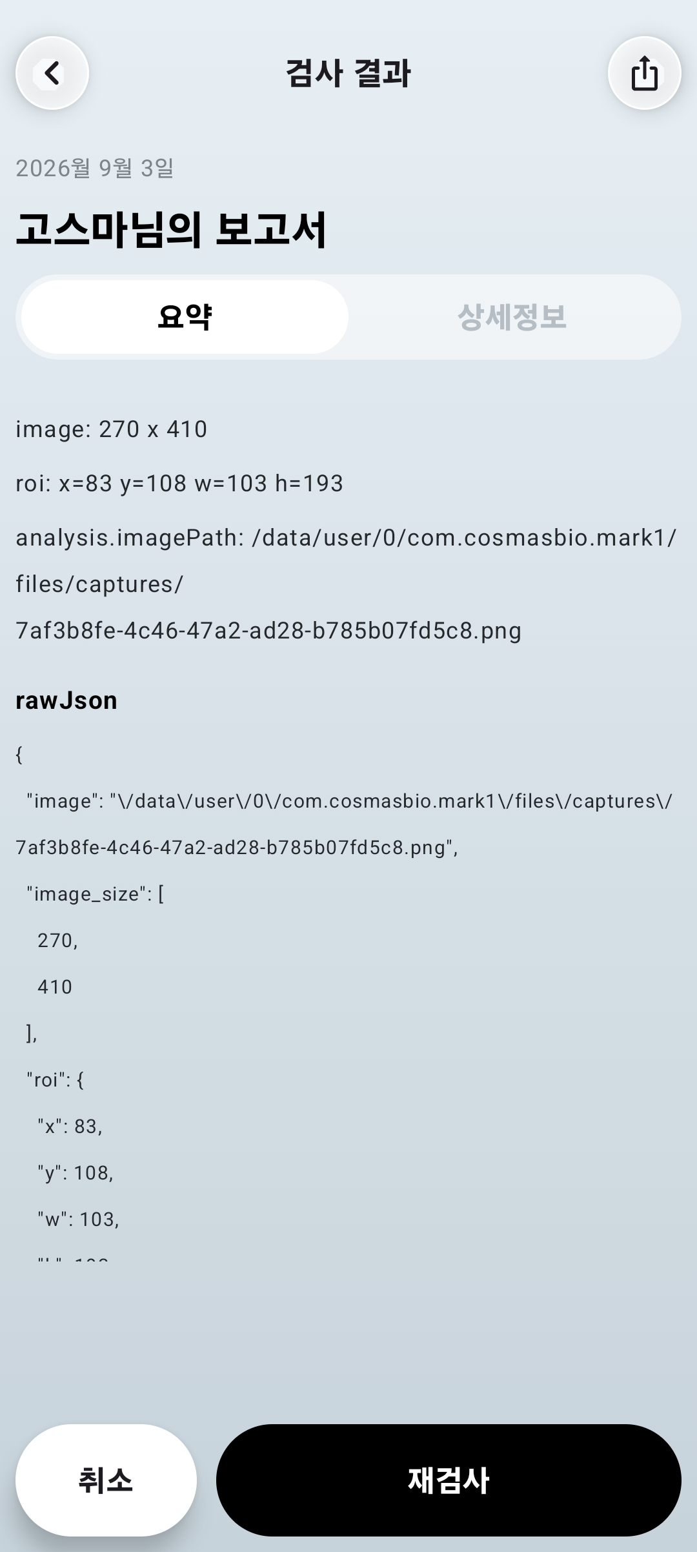
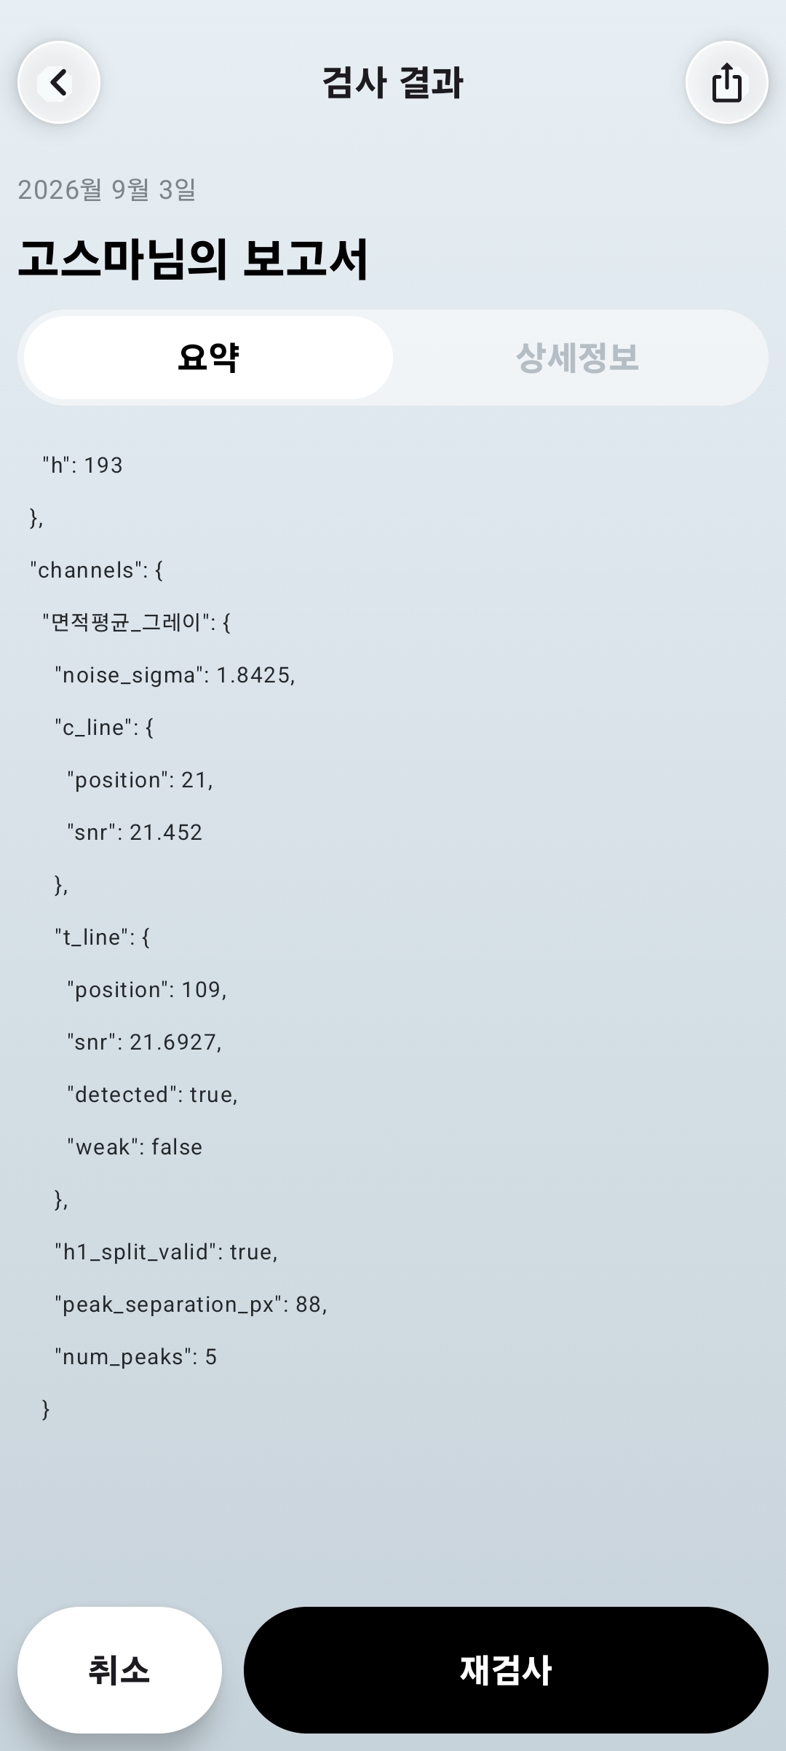
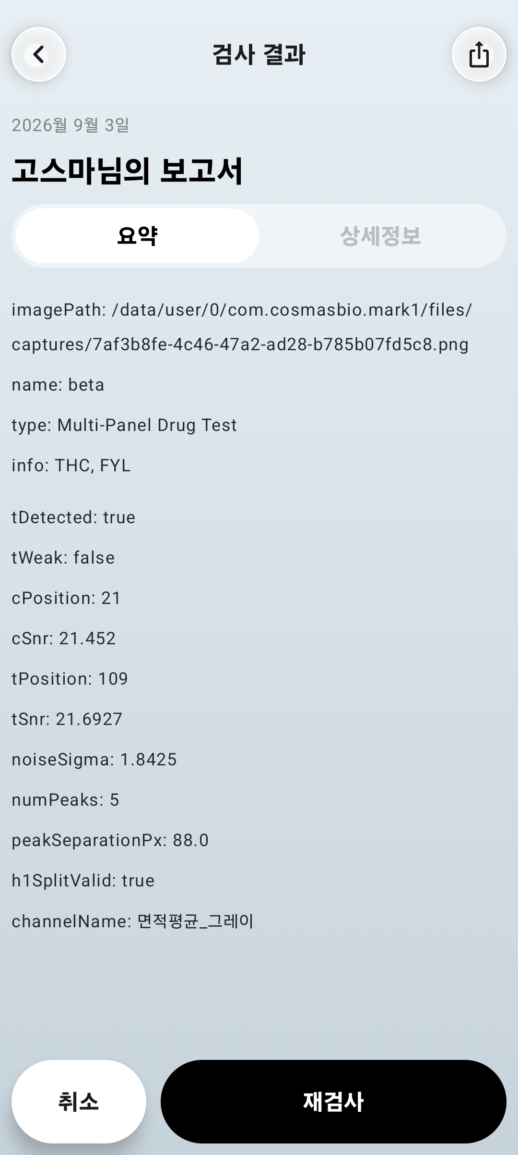
앱 – 대시보드 연동 (앱)
Notes:
일부 행만 발췌. 전체 7행은 dual_strip_sample.xlsx 참고. 값과 판정 기준은 모두 예시.

Slide 8
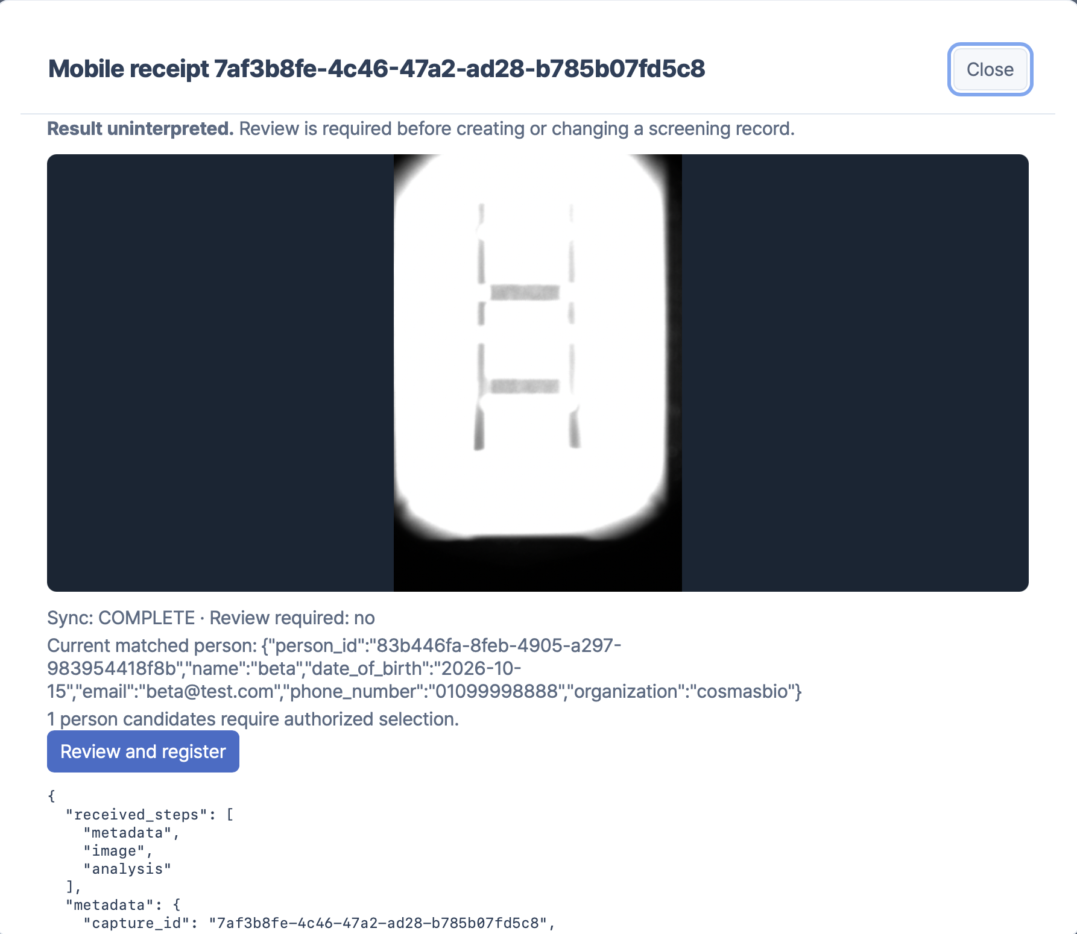
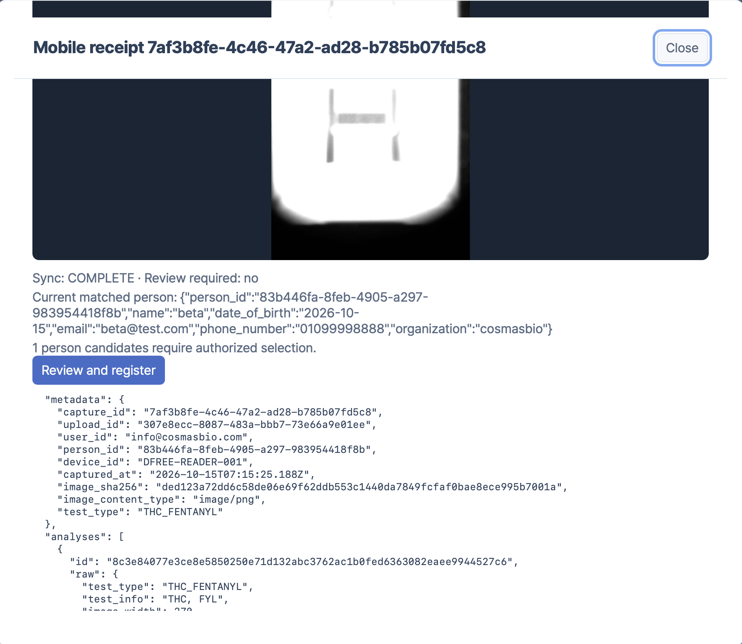
앱 – 대시보드 연동 (웹)
Notes:
일부 행만 발췌. 전체 7행은 dual_strip_sample.xlsx 참고. 값과 판정 기준은 모두 예시.

Slide 9
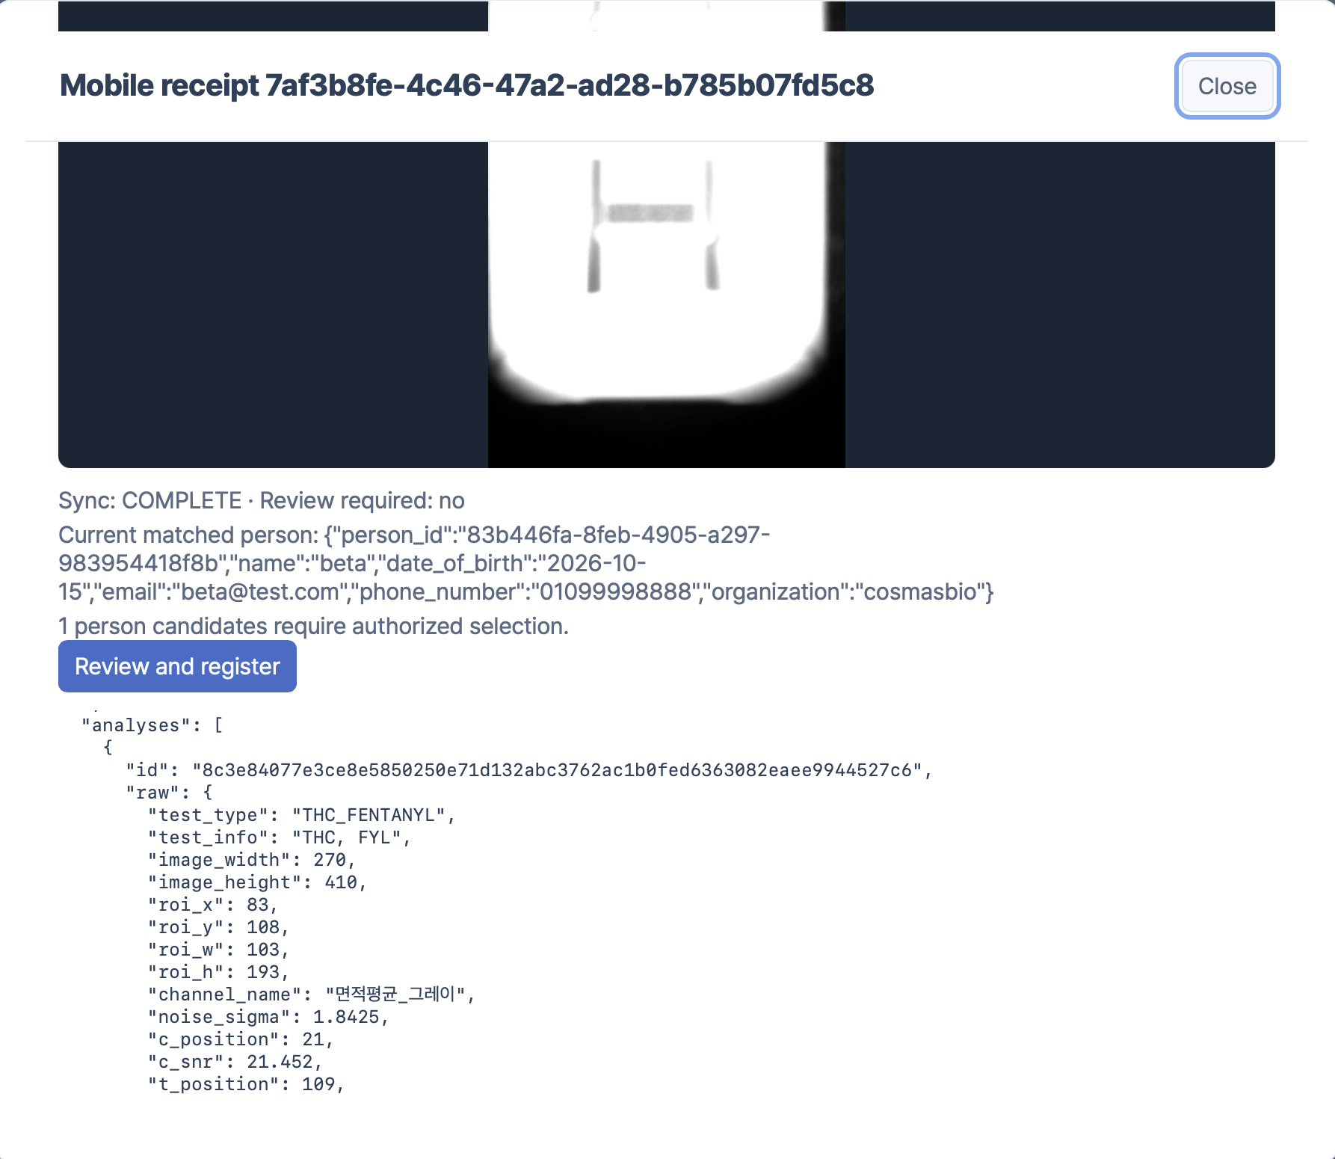
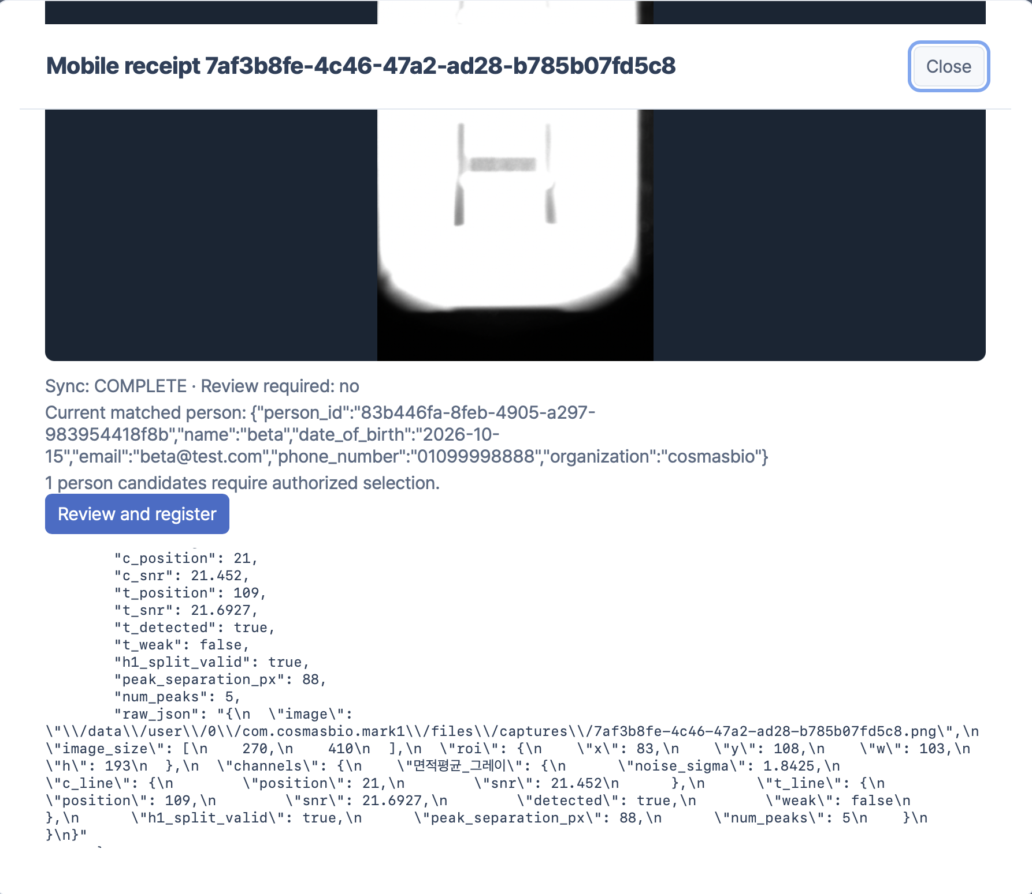
앱 – 대시보드 연동 (웹)
Notes:
일부 행만 발췌. 전체 7행은 dual_strip_sample.xlsx 참고. 값과 판정 기준은 모두 예시.

Slide 10
앱 – 대시보드 연동 (비교)
Notes:
일부 행만 발췌. 전체 7행은 dual_strip_sample.xlsx 참고. 값과 판정 기준은 모두 예시.

Slide 11
앱 – 대시보드 연동 (비교)
Notes:
일부 행만 발췌. 전체 7행은 dual_strip_sample.xlsx 참고. 값과 판정 기준은 모두 예시.

Slide 12
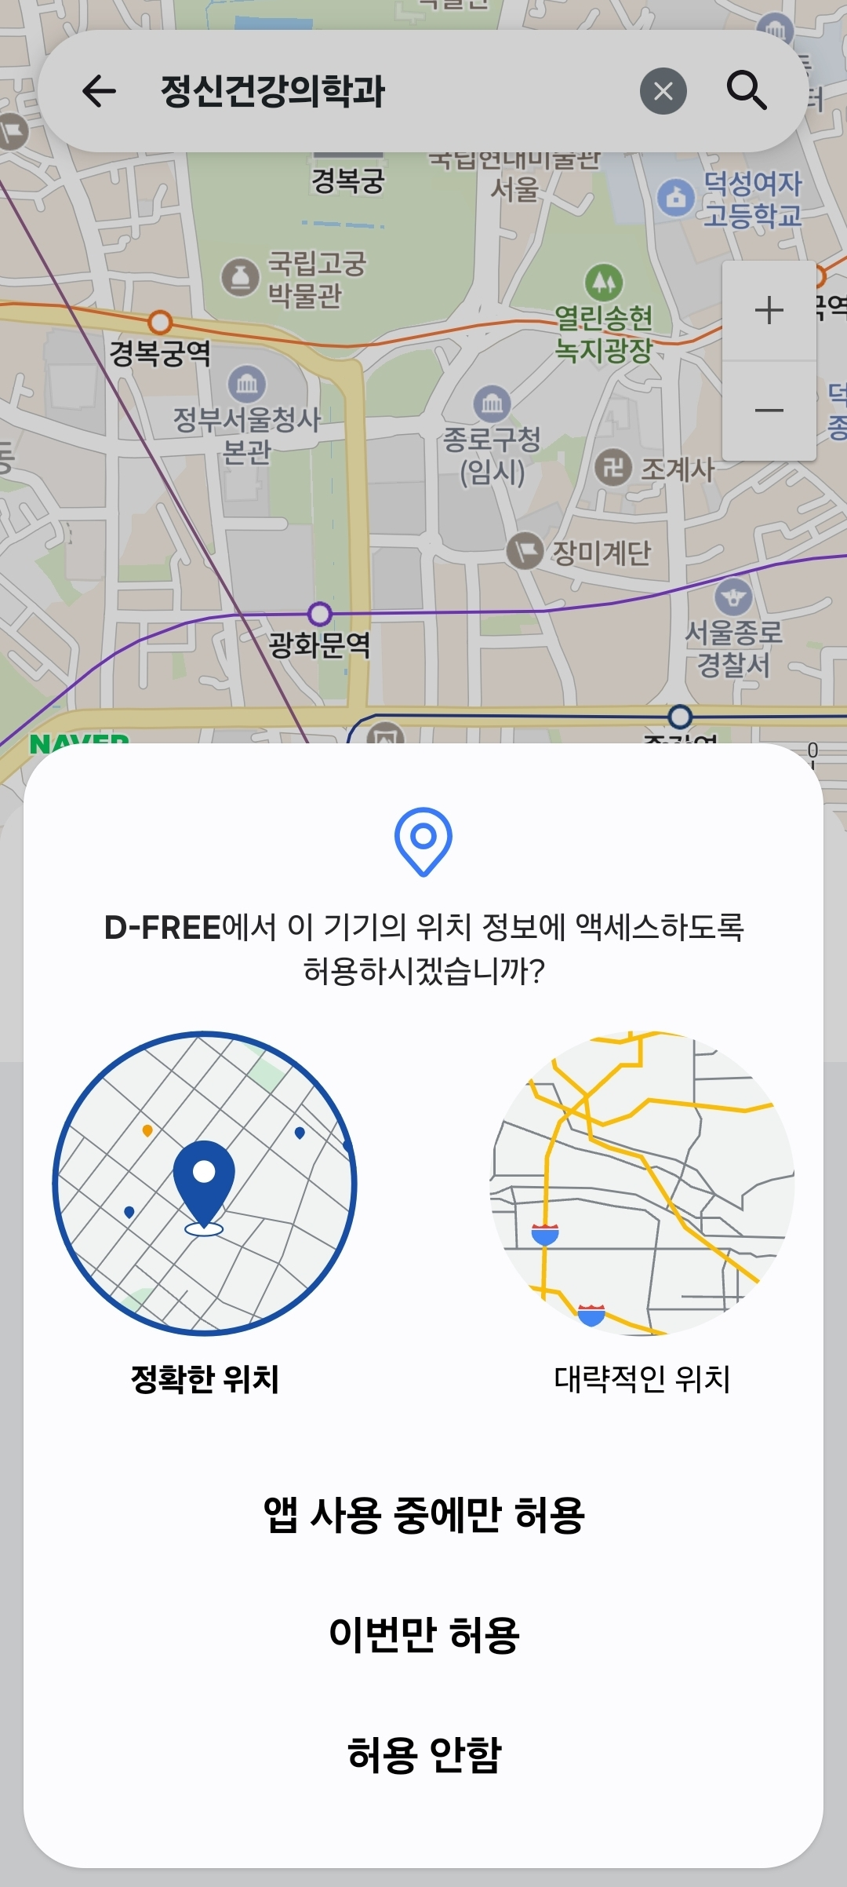
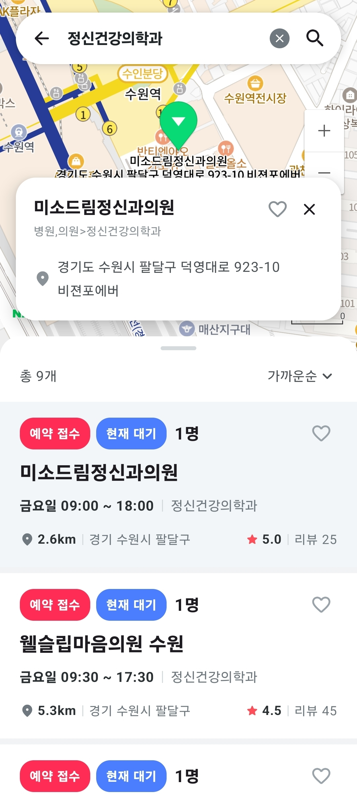
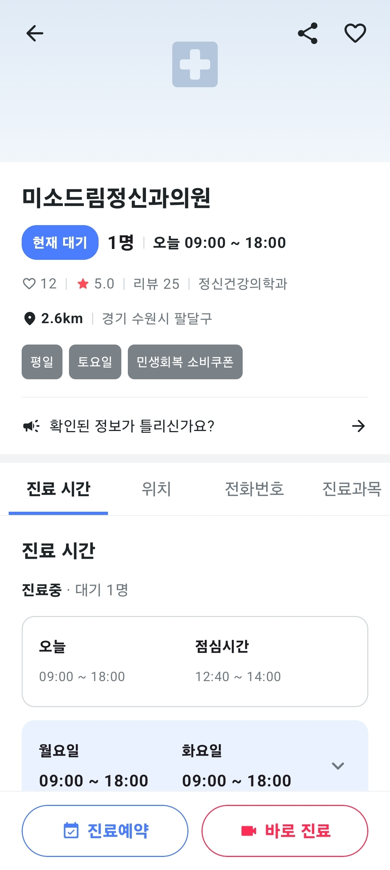
앱(마약진단 + 경찰청 통합)
Notes:
일부 행만 발췌. 전체 7행은 dual_strip_sample.xlsx 참고. 값과 판정 기준은 모두 예시.

Slide 13
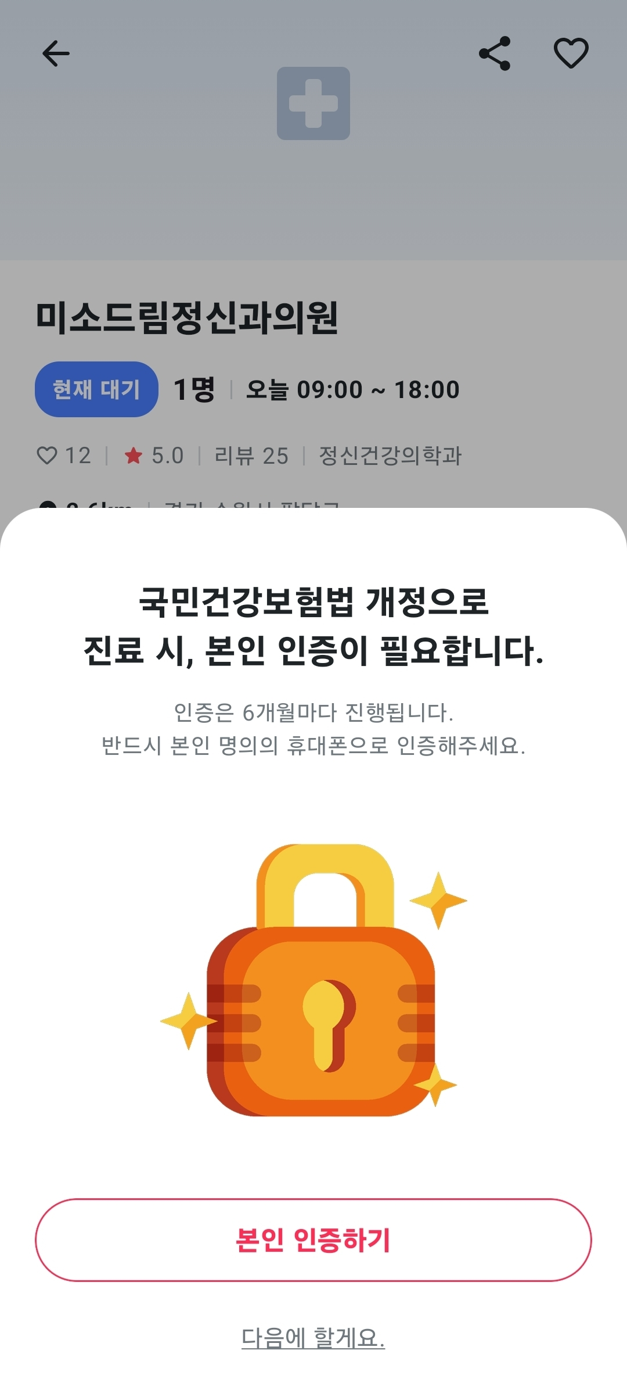
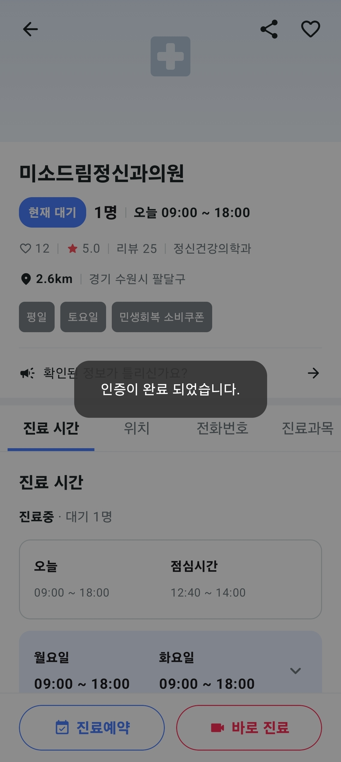
앱(마약진단 + 경찰청 통합)
현재 본인 인증 실제 연동 X
Notes:
일부 행만 발췌. 전체 7행은 dual_strip_sample.xlsx 참고. 값과 판정 기준은 모두 예시.

Slide 14
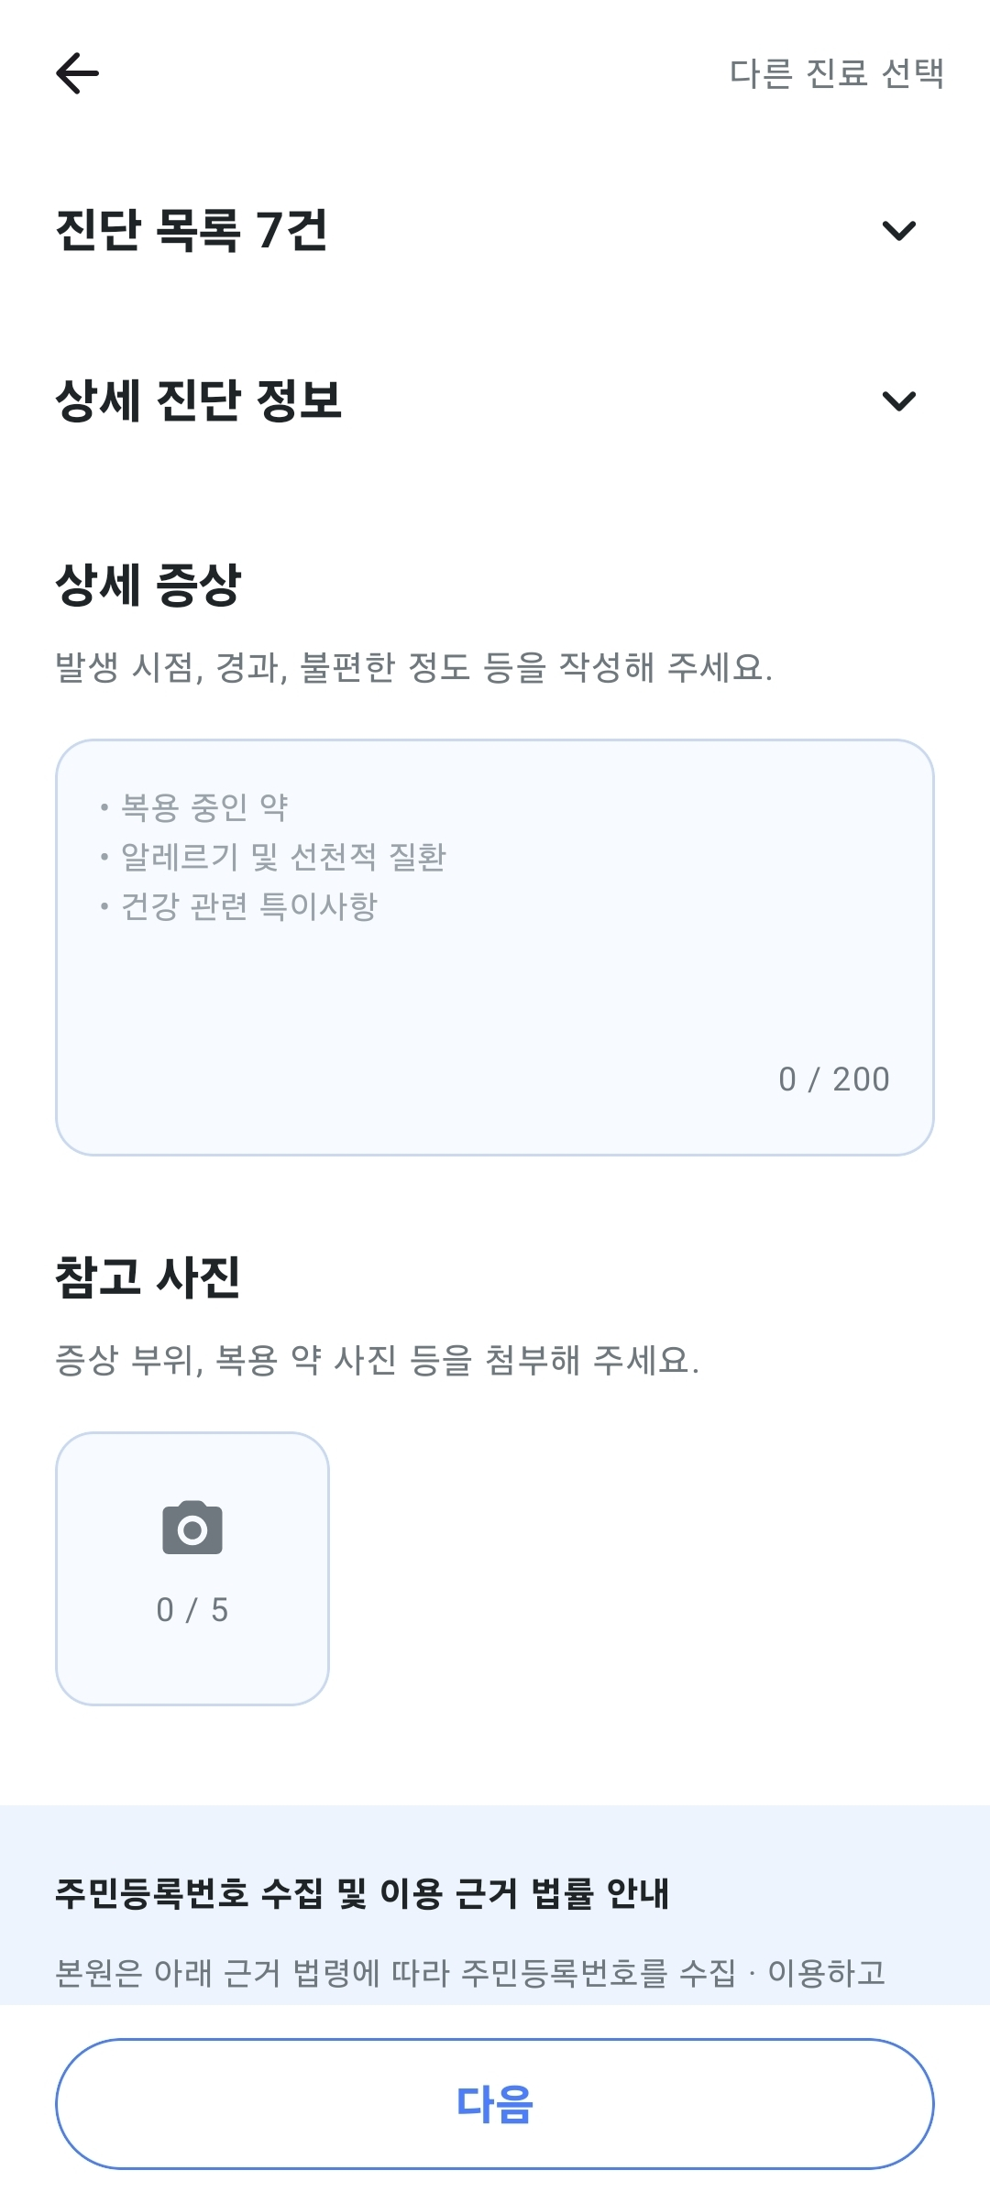
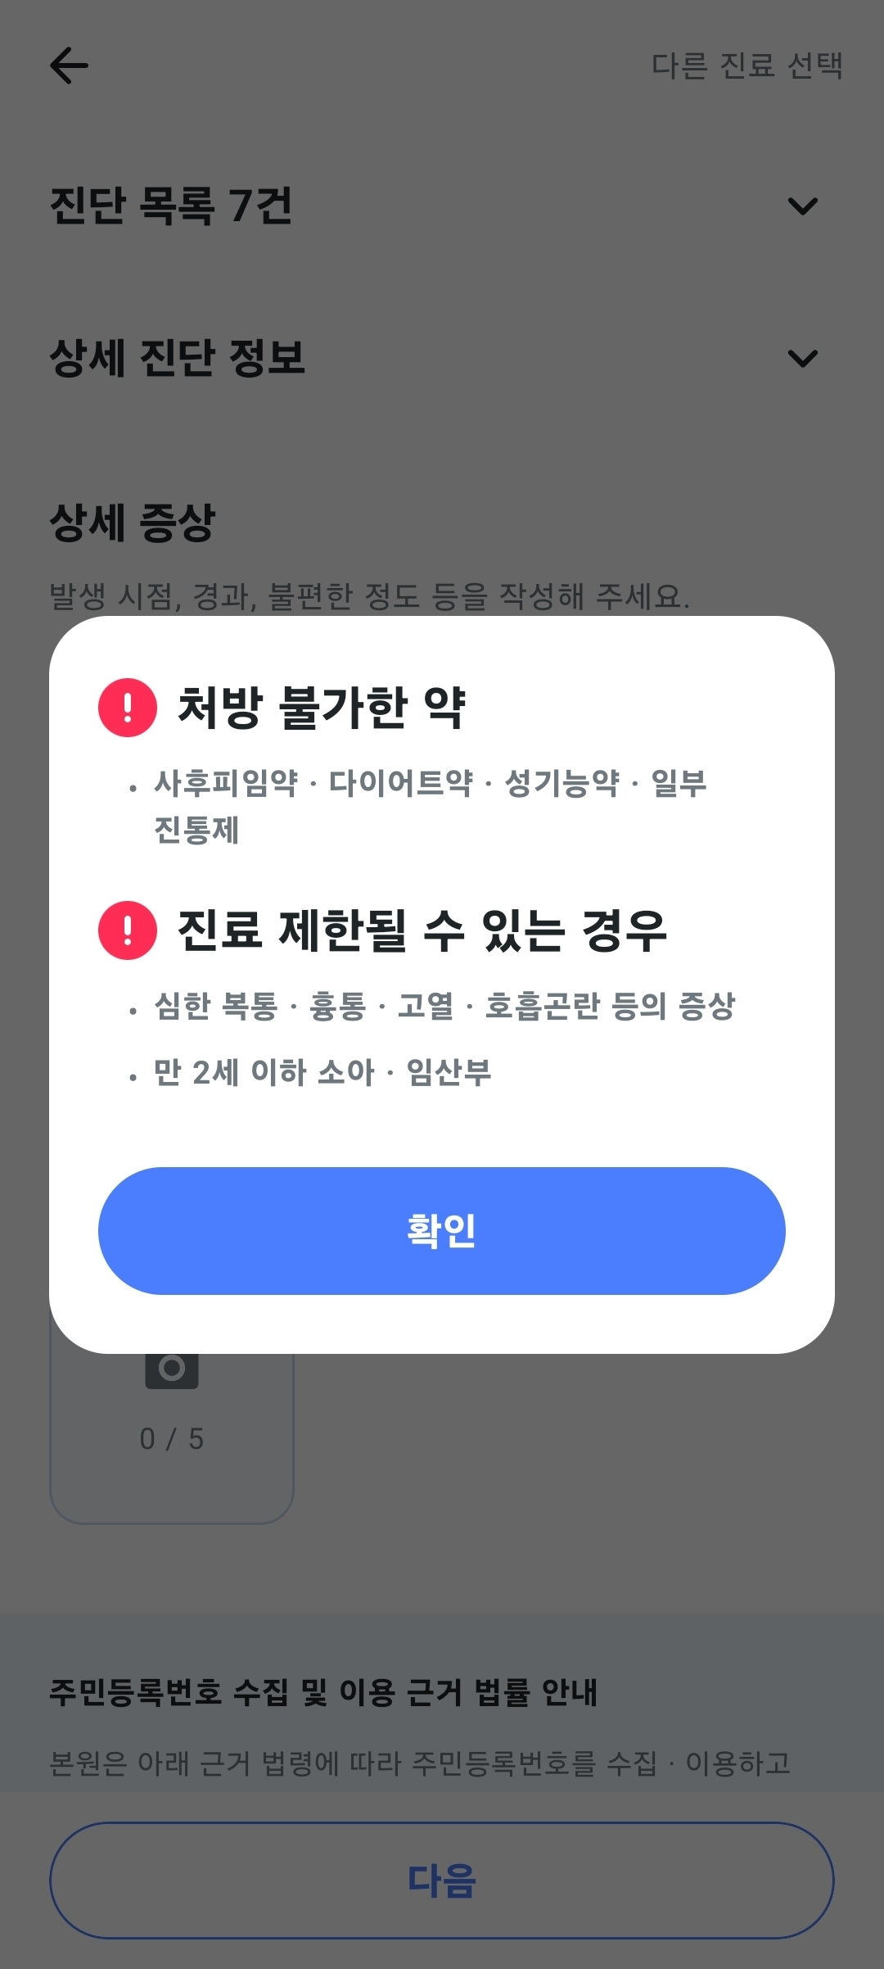
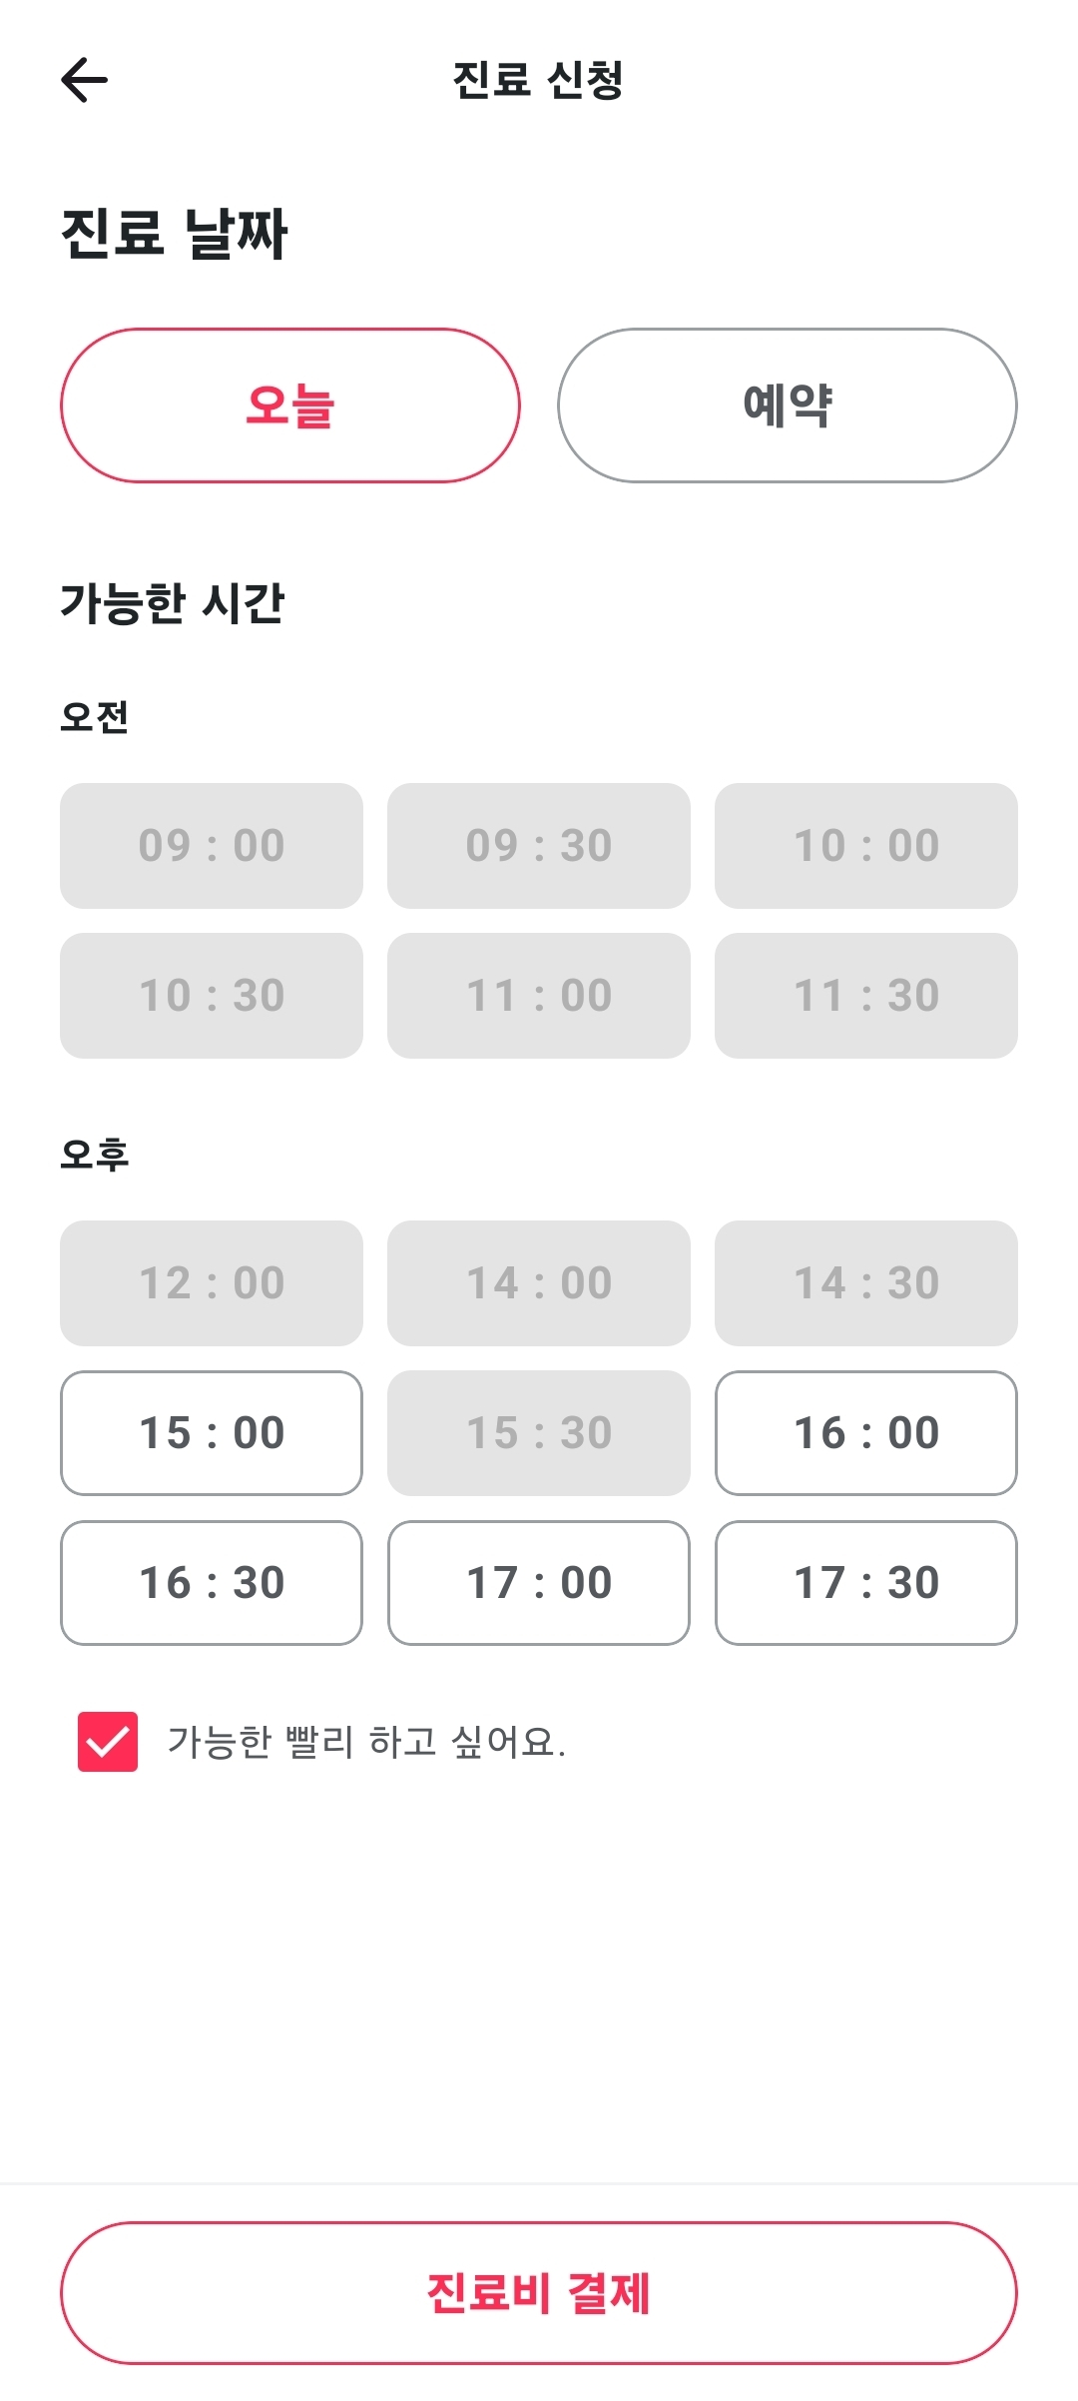
앱(마약진단 + 경찰청 통합)
Notes:
일부 행만 발췌. 전체 7행은 dual_strip_sample.xlsx 참고. 값과 판정 기준은 모두 예시.

Slide 15
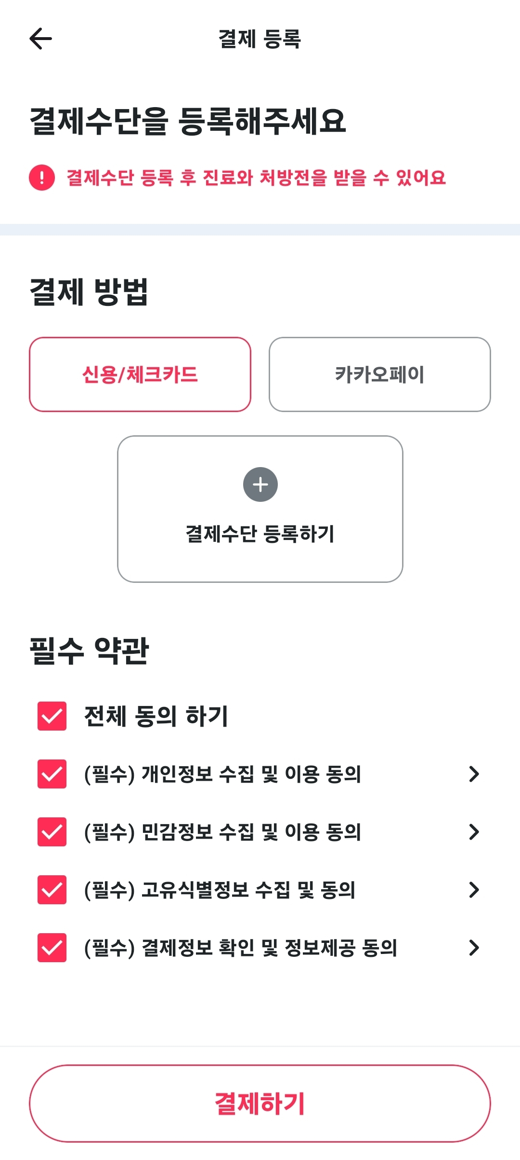
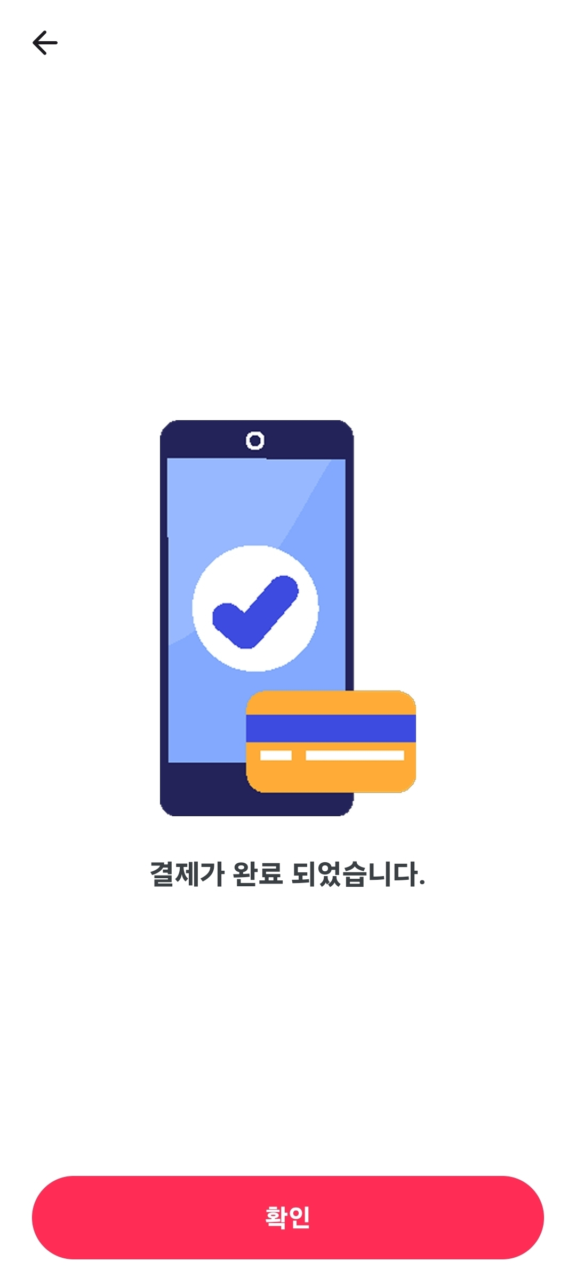
앱(마약진단 + 경찰청 통합)
현재 PG사 연동 X
Notes:
일부 행만 발췌. 전체 7행은 dual_strip_sample.xlsx 참고. 값과 판정 기준은 모두 예시.

Slide 16
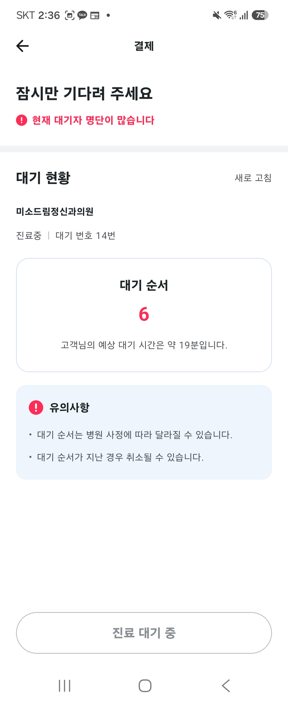
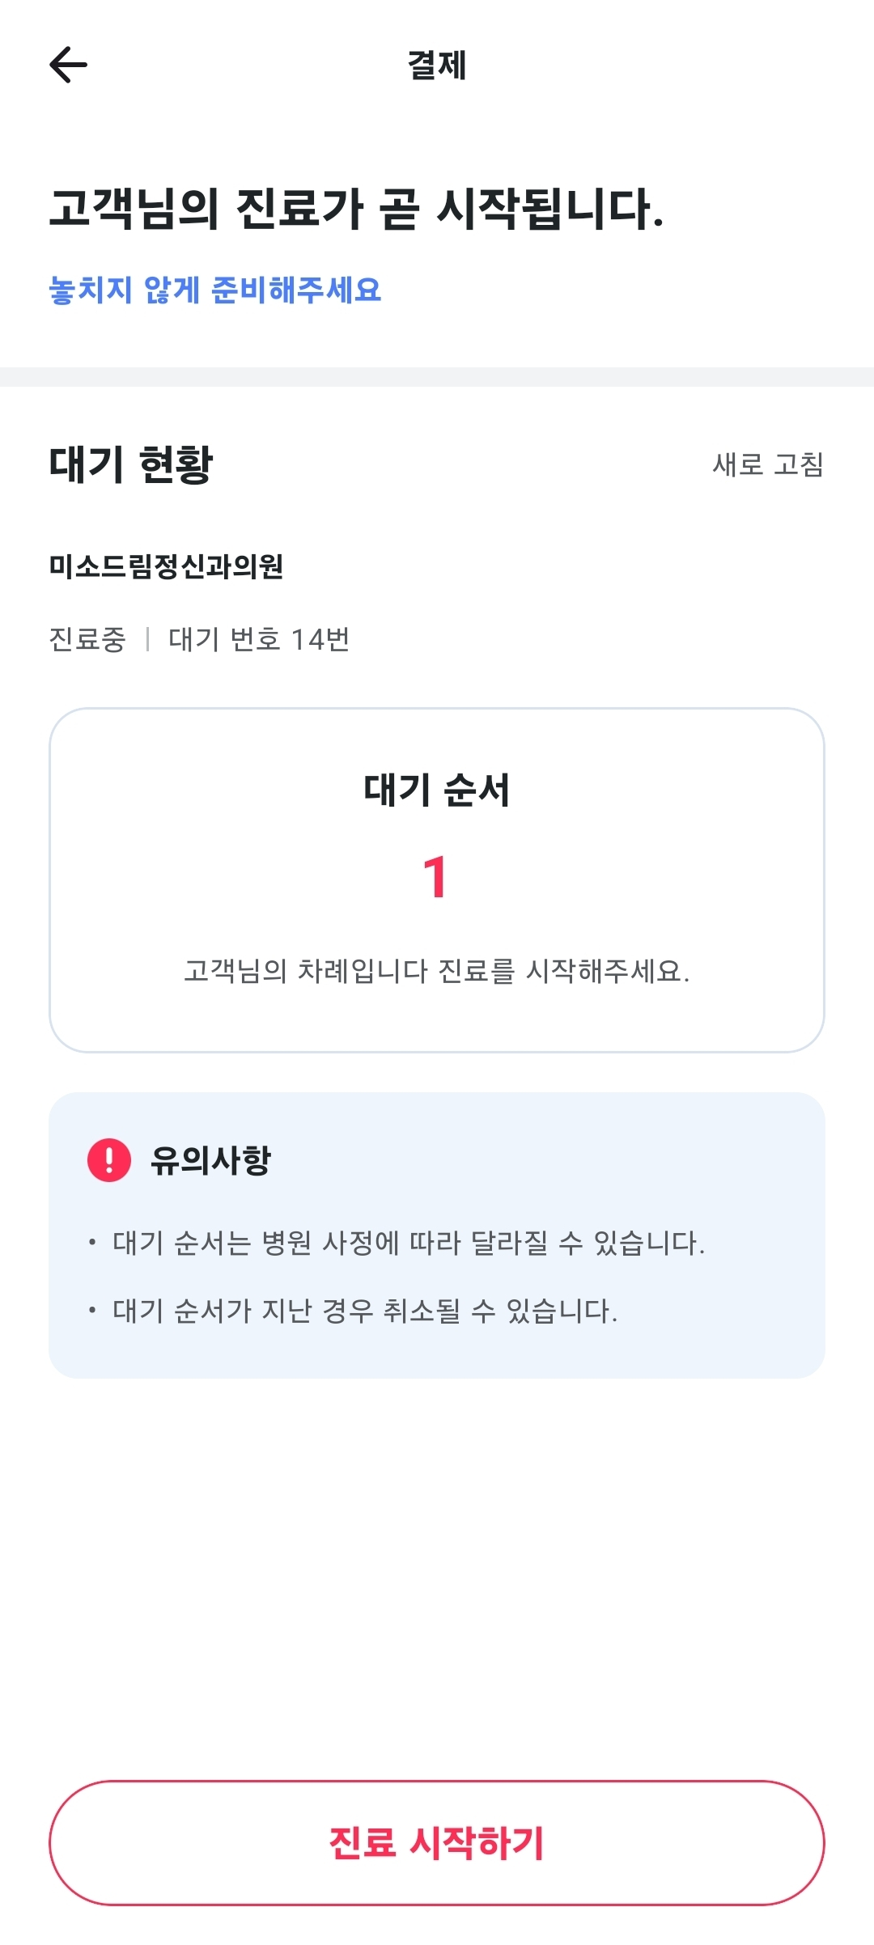

앱(마약진단 + 경찰청 통합)
Notes:
일부 행만 발췌. 전체 7행은 dual_strip_sample.xlsx 참고. 값과 판정 기준은 모두 예시.

